Slide 1
Optimizacija upita kod Postgresql baze podataka
Miljan Denić 1517

Slide 2
Plan upita
Struktura
EXPLAIN (PRimeri)
ANALYZE
VACUUM

Slide 3
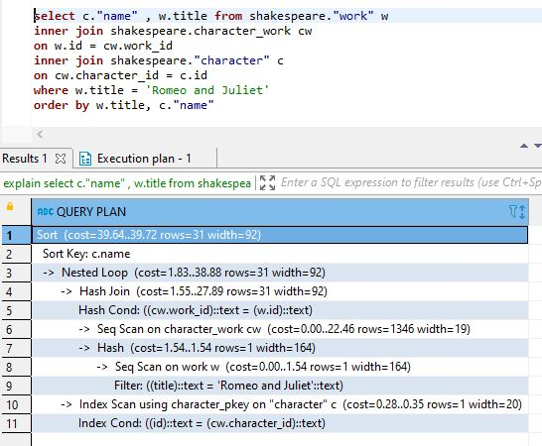
Struktura Plana upita
Stablo čvorova
Procenjena početna cena
Procenjena ukupna cena
Procenjeni broj redova koji vraća čvor plana upita
Procenjena prosečna širina redova koje vraća čvor plana upita

Slide 4
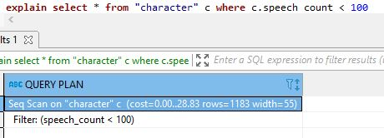
Primer sekvencijalnog skeniranja
Prolazak kroz sve redove
Primenjuje se
Kod upita gde nema složene obrade podataka
Kada treba pristupiti većem broju redova
Upiti bez uslova
Ne primenjuje se
Tabele sa puno redova

Slide 5
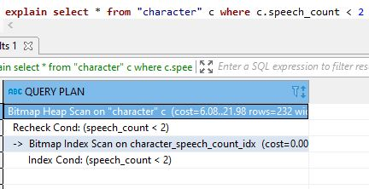
Primer bitmap indeksnog skeniranja
Brzo i efikasno pretraživanje velikog broja podataka
Pretraživanje bilo kog tipa podataka
Neoptimalno za retke podatke

Slide 6
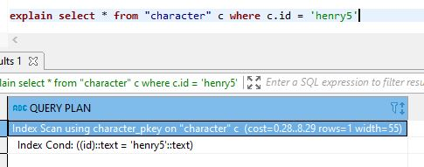
Primer indeksnog skeniranja
Brzo pronalaženje redova bez sekvencijalnog obilaska
Indeksi mogu biti na jednoj ili više kolona
Kolone koje se često koriste u WHERE uslovima ili JOIN operacijama
Ukoliko postoji indeks koristiće se indeksno skeniranje

Slide 7
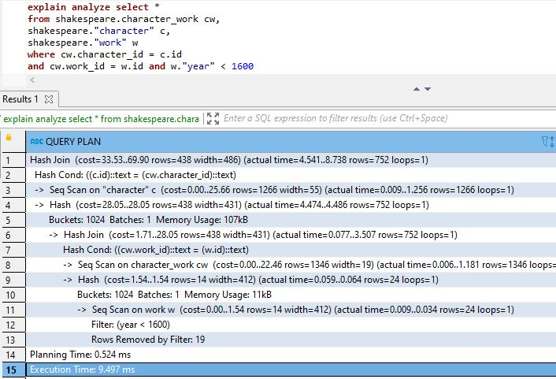
ANALyze
Izračunavanje statistike o tabelama koje se koriste kreiranje plana izvršenja upita
Actual time (milisekunde)
Vreme planiranja
Vreme izvršavanja

Slide 8
VACUUM
Čišćenje zastarelih zapisa
VACUUM ANALYZE
VACUUM FULL
Autovacuum

Slide 9
Genetski optimizator upita

Slide 10
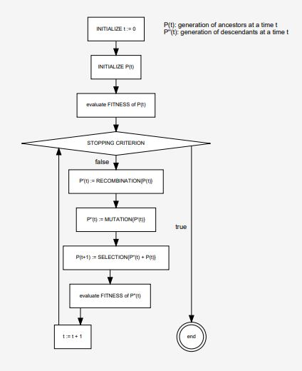
Heuristička pretraga
Veliki broj pridruženih tabela (>12)
Brži od običnog optimizatora upita,
Izrabrani plan ne mora biti najoptimalniji

Slide 11
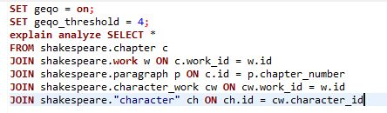
Podešavanje parametara
geqo
geqo_threshold
geqo_effort
geqo_pool_size
geqo_generations
geqo_selection_bias
geqo_seed

Slide 12
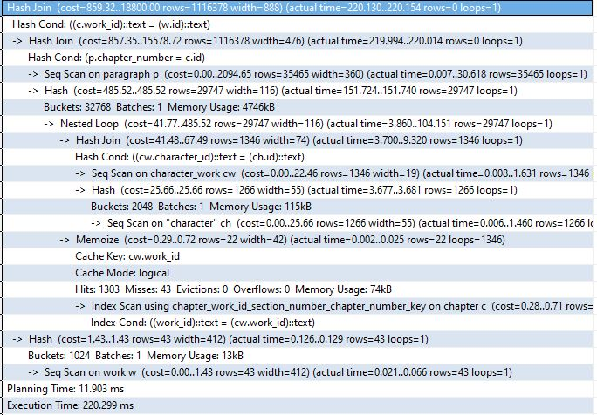
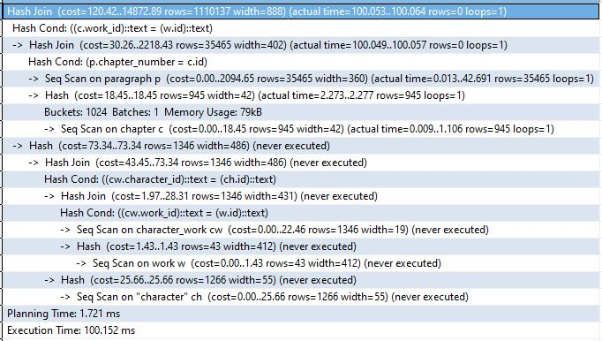
Rezultati sa primenom i bez primene Geqo

Slide 13
Optimizacija upisa u bazu podataka

Slide 14
Isključivanje AUTOCOMMIT opcije
Korišćenje COPY i PREPARE opcije
Uklanjanje indeksa
Brisanje stranih ključeva
Povećanje maintenence_wal_size promenljive
Povećanje max_wal_size promenljive
Isključenje WAL arhiviranja i strimovanja aplikacije
Pokretanje ANALYZE komande nakon upisa

Slide 15
Hvala na pažnji

